Slide 1
Приемы педагогической техники.
Синквейн.
Диамант
Подготовила: Учитель-логопед, учитель начальных классов Лунина Т.А.

Slide 2
СИНКВЕЙН
- приём технологии развития критического мышления через письмо и чтение, используемый на разных стадиях урока:
- на стадии повторения –сжатое обобщение полученных ранее знаний и систематизация материала;
- на стадии осмысления –вдумчивая работа над новым понятием;
- на стадии рефлексии –средство творческого самовыражения осмысленного материала

Slide 3
Синквейн
- короткое литературное произведение характеризующее предмет/тему;
- состоит из 5-ти строк, имеет определенную структуру,
- синквейны можно сочинять на разные предметы или темы

Slide 4
Задачи синквейна
-пополнить знания по лексическим темам; обогатить пассивный и активный словарный запас;
- совершенствовать навык использования в речи синонимов и антонимов;
- развить ассоциативное мышление и образную память;
- совершенствовать умение высказывать собственное отношение к чему-либо;
-научить формировать ключевую фразу/идею;
- подготовить к краткому пересказу;
- почувствовать себя творцом

Slide 5
Приём «ДИАМАНТА» («Даймонд»)
- используется при характеристике, сравнении двух противоположных понятий

Slide 6
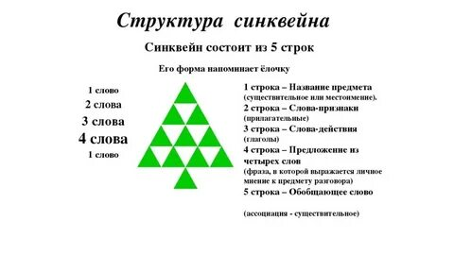

Slide 7
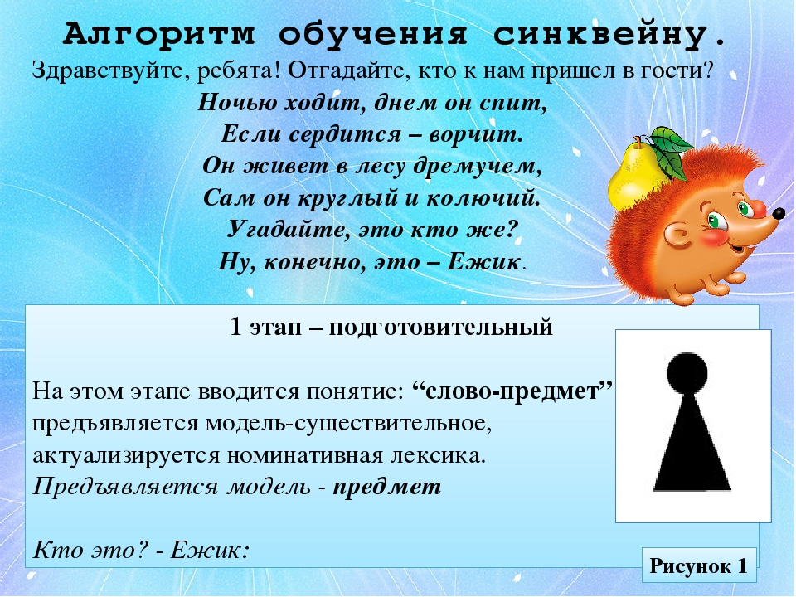

Slide 8
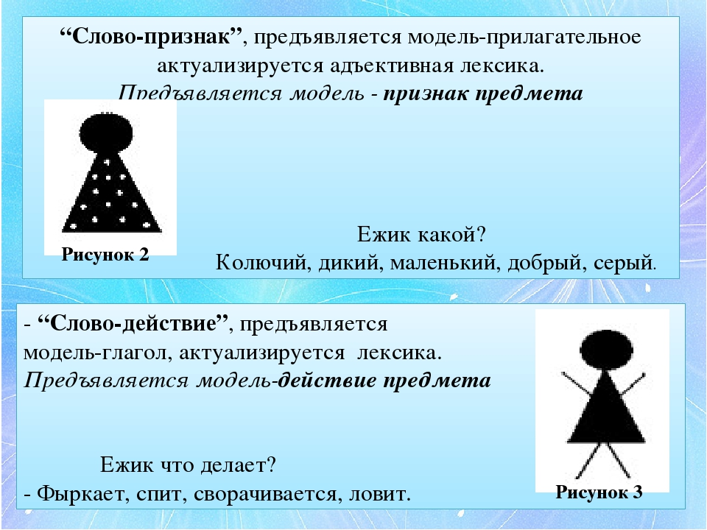

Slide 9
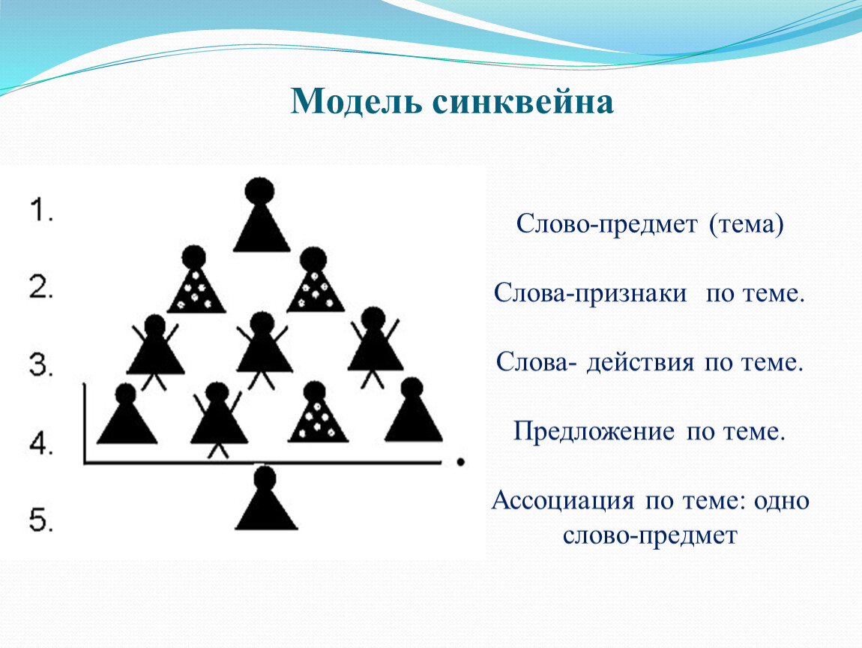

Slide 10
1. Ежик
2. Круглый, колючий
3. Сворачивается, фыркает, ловит.
4. Мне нравится этот зверёк!
5. Лес

Slide 11
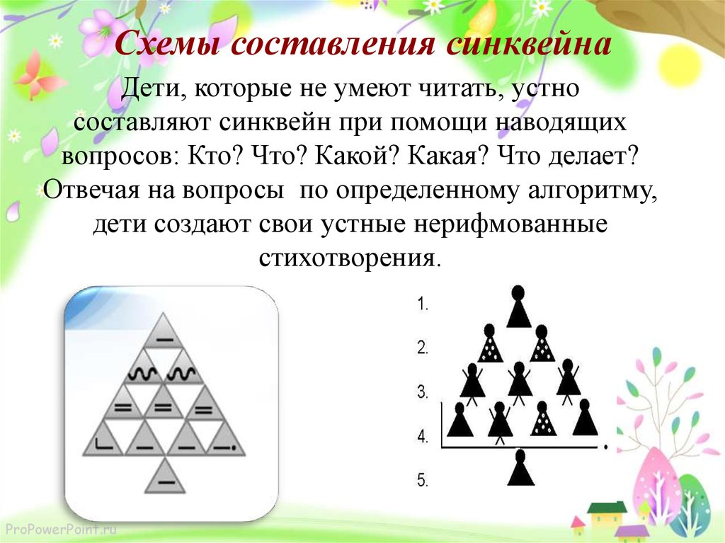

Slide 12
1. ?
2. Круглый, колючий
3. Сворачивается, фыркает, ловит.
4. Мне нравится этот зверёк!
5. Лес

Slide 13
1. Глагол
2. Важный, трудный
3. Находить подчёркивать, разбирать
4. Глагол – самостоятельная часть речи.
5. Действие

Slide 14
ДИАМАНТА (ДАЙМОНД)
- прием используется при характеристике, сравнении двух противоположных понятий.
- небольшое стихотворение из семи строк;
- особенность задания: встреча, столкновение, соприкосновение двух противоположных явлений.

Slide 15
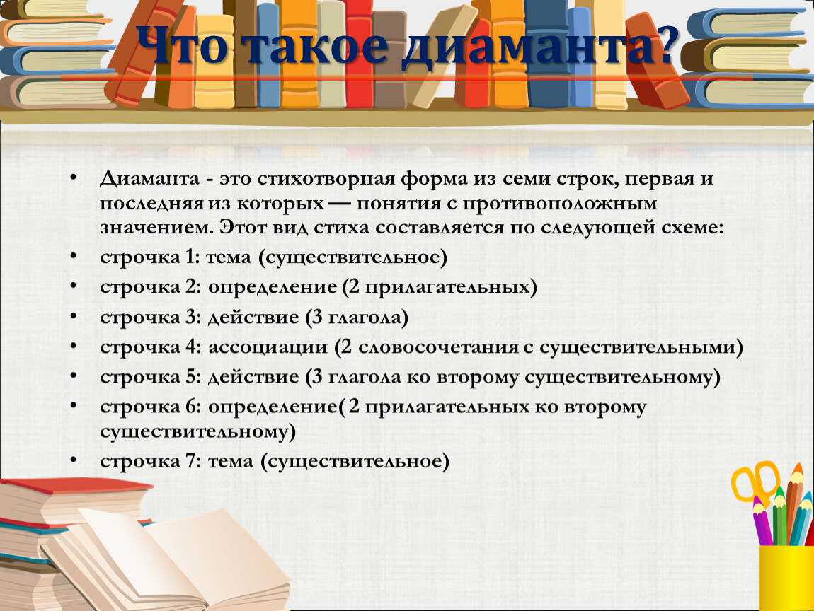

Slide 16
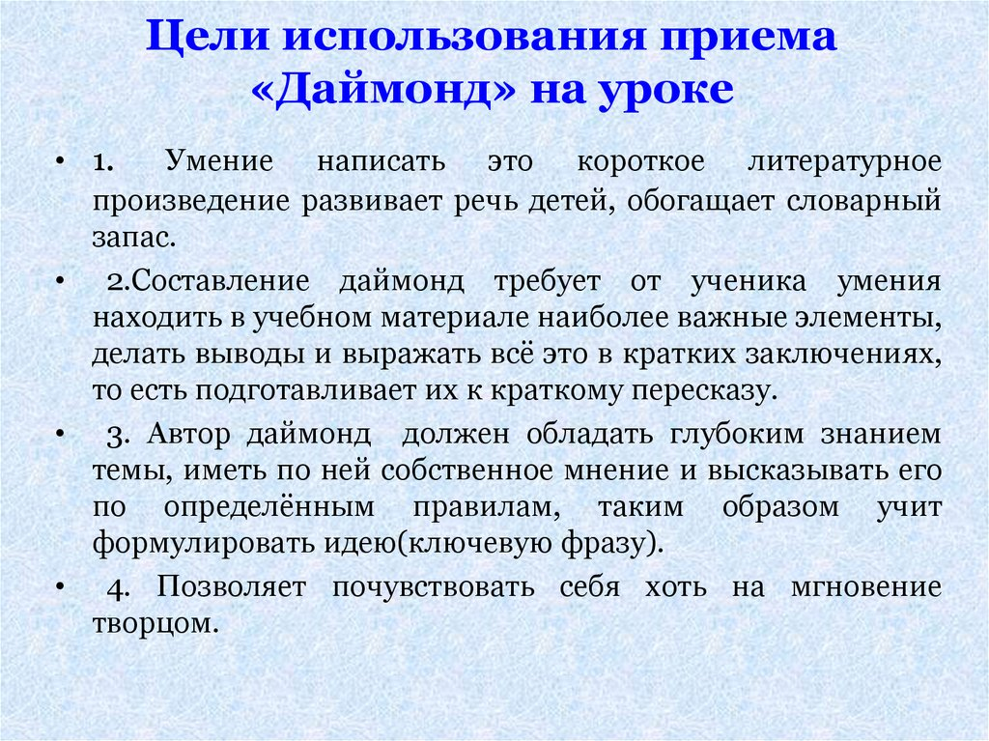

Slide 17
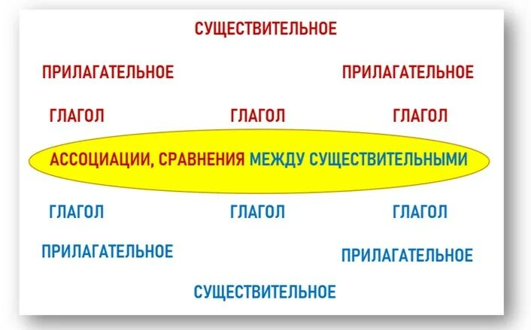

Slide 18
